Slide 1
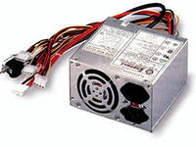
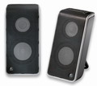
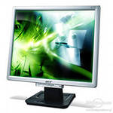
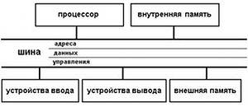
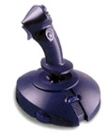
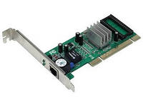
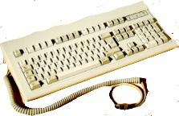
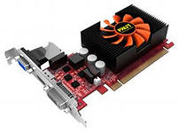
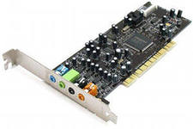
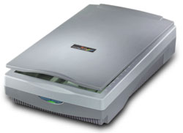
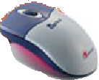
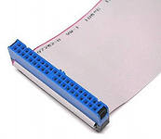
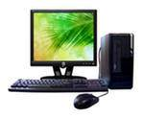
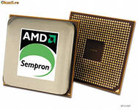
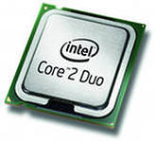
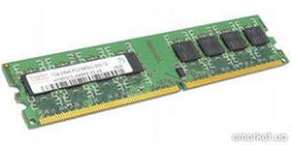
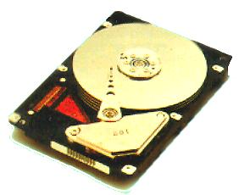
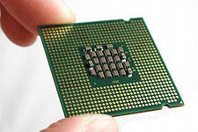
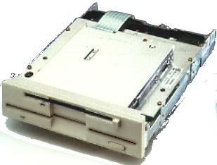
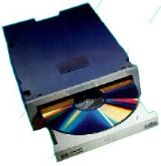
Логико-смысловая модель темы «Архитектура ПК»
Модульный принцип построения ПК
Устройства вывода
Блок питания
Магистрально-модульный принцип построения ПК
Аппаратная реализация ПК
(состав системного блока)
Дисководы
Устройства ввода/вывода
Устройства ввода
Видеокарта, звуковая и
сетевая карты
Магистраль (системная шина)
Шина управления
Шина данных
Шина адреса
Логическая схема
материнской платы
Архитектура компьютера
Оперативная память
(ОЗУ)
Функция, свойство
Физическое устройство процессора
Логическое устройство
Физическое устройство
Сам процес-сор
Сопро-цессор
Кэш-память
2-х уровней
Долговременная память (диски)
Логическое устройство процессора
АЛУ
Кэш-память
ГМД (дискета)
CD-R, DVD-R
УУ
Память ПК (оперативная и долговременная)
Лазерные диски (CD и DVD)
Flash-память
Процессор
ЖМД (винчестер)
Характеристики
CD,DVD-RW
Тактовая частота
Разряд-ность
CD, DVD-ROM
Функции

